Slide 1
Experiências na validação de recursos educacionais: Programa Multicêntrico de Qualificação em Atenção Domiciliar a distância
Leonardo Cançado Monteiro Savassi
Editor do Programa Multicêntrico de Qualificação em Atenção Domiciliar a distância (PMQ-ADd)
Universidade Aberta do SUS

Slide 2
O que é o PMQ-ADd
Objetivos de hoje
Apresentar o PMQ-ADd
Apresentar o itinerário de construção do programa
Apresentar as estratégias de validação
Discutir os aprendizados a partir disto.

Slide 3
O que é o PMQ-ADd
Experiência do PMQADd – A demanda
Redefinição da Assistência Domiciliar no âmbito do SUS
Portarias MS 2527/2011; 963/2013 e agora 825/2016
O PMQADd foi implantado para qualificar profissionais de saúde de nível superior e técnico para gestão e atuação no “Programa Melhor em Casa” da CGAD
Gestores: | competência para implantar e gerenciar equipes de AD.
Profissionais de saúde: | competências de: promoção/ prevenção/ tratamento/ reabilitação prestadas em domicílio, garantia de continuidade de cuidados integrada às redes de atenção à saúde
Portarias MS/GM nº 2.527/2011, 963/2013, 825/2016

Slide 4
O que é o PMQ-ADd
Experiência do PMQADd – A demanda
Organização da AD em três modalidades:
AD 1 | usuários com problemas de saúde + dificuldade ou impossibilidade física de locomoção até uma UBS com menor frequência de cuidado menor necessidade de recursos de saúde, dentro da capacidade de atendimento das UBS; e não se enquadrem nos critérios para AD2 e AD3 | eAB e eSF NASF
AD 2 | usuários com problemas de saúde + dificuldade ou impossibilidade física de locomoção até uma UBS com maior frequência de cuidado, recursos de saúde e acompanhamento contínuo. | EMAD EMAP
AD 3 | usuários com problemas de saúde + dificuldade ou impossibilidade física de locomoção até uma UBS com maior frequência de cuidado, recursos de saúde e acompanhamento contínuo e uso de equipamentos. | EMAD EMAP
Portarias MS/GM nº 2.527/2011, 963/2013 825/2016

Slide 5
O que é o PMQ-ADd
Experiência do PMQADd:
Um Programa multi- multis
Que lidou com o ineditismo da AD no campo da prática e na formação
Criado para fomentar e instrumentalizar uma política pública de largo espectro
Dialogando com a Educação Permanente, centrado em ações (saber-fazer).
SAVASSI; FRANCO; OLIVEIRA; 2015

Slide 6
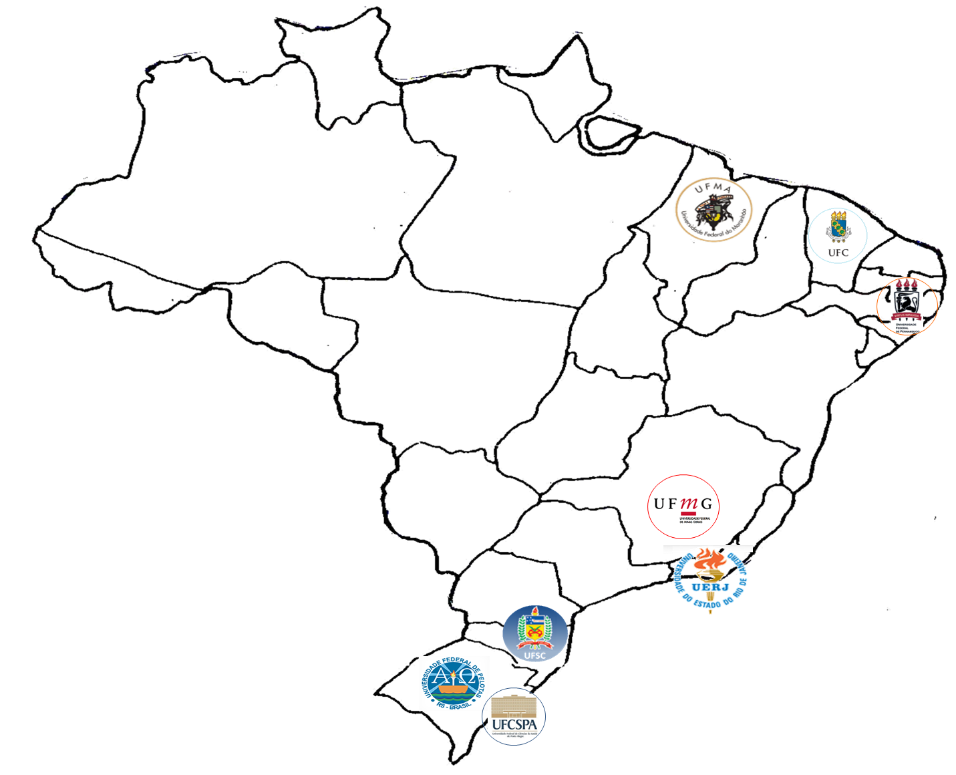
O que é o PMQ-ADd
Multi-multis: Multiinstitucional
Fonte: SAVASSI; FRANCO; OLIVEIRA; 2015

Slide 7
O que é o PMQ-ADd
Multi-multis: Multiicêntrico
Fonte: SAVASSI; FRANCO; OLIVEIRA; 2015

Slide 8
O que é o PMQ-ADd
Multi-multis: Multiformatos
20 Cursos Autoinstrucionais (30 a 60 horas)
3 Cursos de Aperfeiçoamento (180 horas)
2 Cursos de Especialização (360 horas)

Slide 9
O que é o PMQ-ADd
Multi-multis: Multiprofissional
20 Cursos Autoinstrucionais (30 a 60 horas):
6 abertos a todos os públicos, 14 sob exercício profissional específico
3 Cursos de Aperfeiçoamento (180 horas): profissões da saúde/ gestores
UFMA, UFSC, UFMG
2 Cursos de Especialização (360 horas): médicxs/enfermeirxs
UFMA, UFSC

Slide 10
O que é o PMQ-ADd
Experiência do PMQADd: dos ineditismos
Multi-atores e suas multitarefas (CGAD, UNASUS, IES)
Nas produções em geral para o MS:
01 ator ministerial x 01 ator SE UNASUS x 01 IES produtora
No PMQADd especificamente
+ +
02 atores ministeriais
(4 anos evolução, transição de governo, 5 Ministros)
Ao menos 3 D.I.
(reuniões múltiplas/ simultâneas / datas próximas por todo pais)
+ vontade de exercer a Expertise da SE UNASUS até o limite.
08 IES Produtoras
(Autonomia Universitária)
Especificidades
Visão de EAD
Caminhos institucionais

Slide 11
O que é o PMQ-ADd
Experiência do PMQADd: dos ineditismos
Uma proposta...
MOOC-like centrado na Educação Permanente em Saúde (saber-fazer)
Formação em AD para profissionais do SUS no formato EAD
... em um cenário de:
Escassez de formação específica da AD na Graduação (base de competências)
Escassez destes profissionais na Academia (escassez de conteudistas)
Ausência da cultura de formação específica de Pós Graduação multiprofissional em AD (poucos cursos, em geral uniprofissionais, presenciais e privados)
SAVASSI; FRANCO; OLIVEIRA; 2015

Slide 12
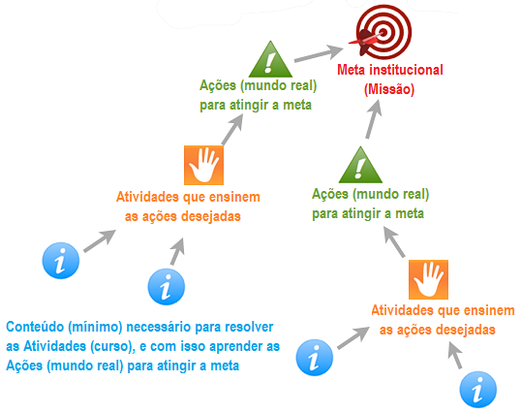
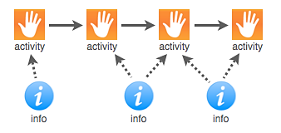
A construção do PMQ-ADd
Experiência do PMQADd - As estratégias pedagógicas
Mapeamento de ações
Estrutura do curso
MOORE; 2008

Slide 13
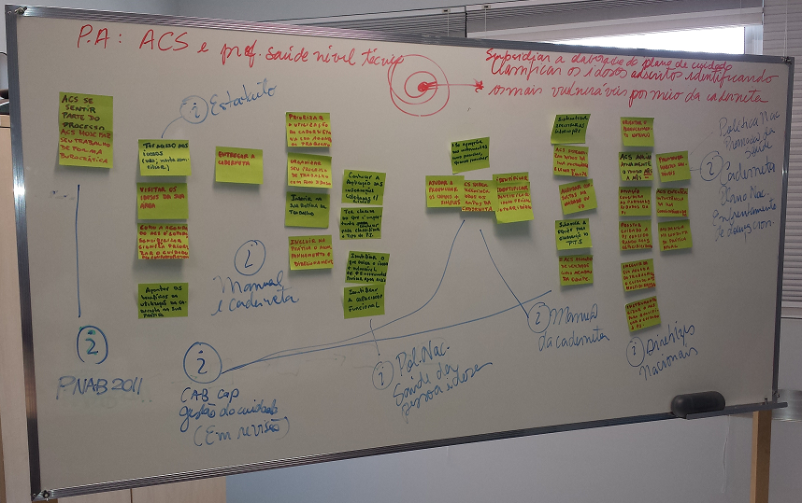
A construção do PMQ-ADd
Experiência do PMQADd - As estratégias pedagógicas
Mapeamento de ações
MOORE; 2008

Slide 14
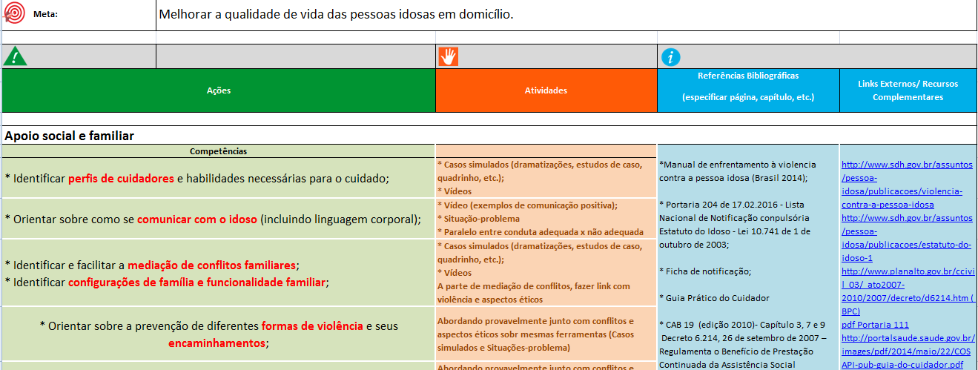
A construção do PMQ-ADd
Experiência do PMQADd - As estratégias pedagógicas
Mapeamento de ações
MOORE; 2008

Slide 15
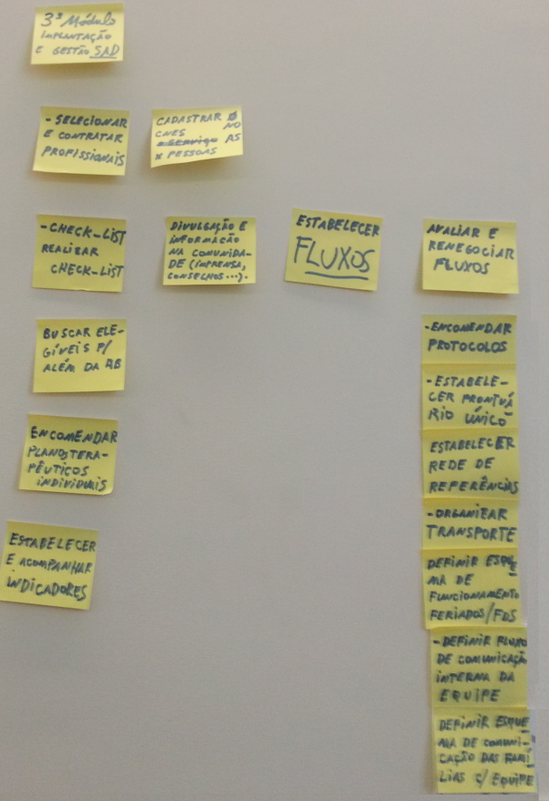
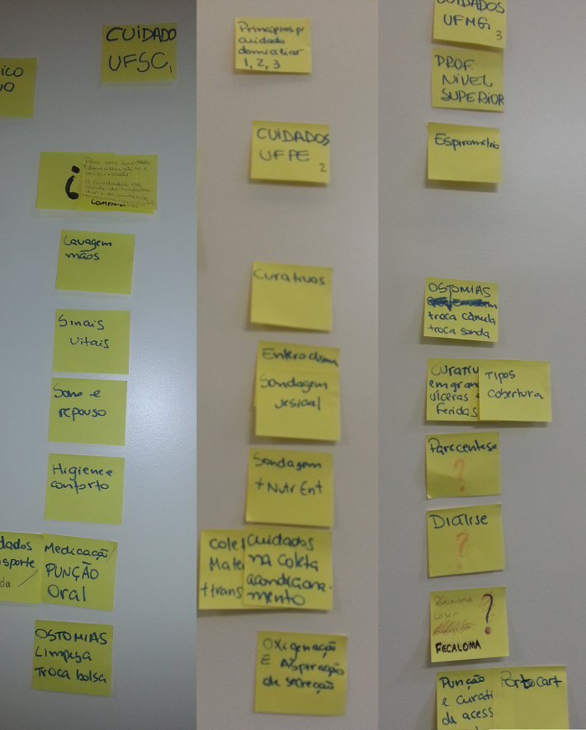
A construção do PMQ-ADd
Experiência do PMQADd - As estratégias pedagógicas
Mind Maps Construção Reversa
Objetivos de aprendizagem
Atividades de aprendizagem
Conteúdo teórico
Mind Maps
ALBUQUERQUE; 2014

Slide 16
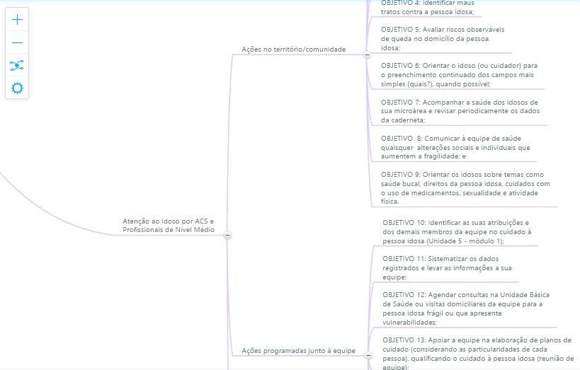
A construção do PMQ-ADd
Experiência do PMQADd - As estratégias pedagógicas
Mind Maps Construção Reversa
Objetivos de aprendizagem
Atividades de aprendizagem
Conteúdo teórico
Mind Maps
ALBUQUERQUE; 2014

Slide 17
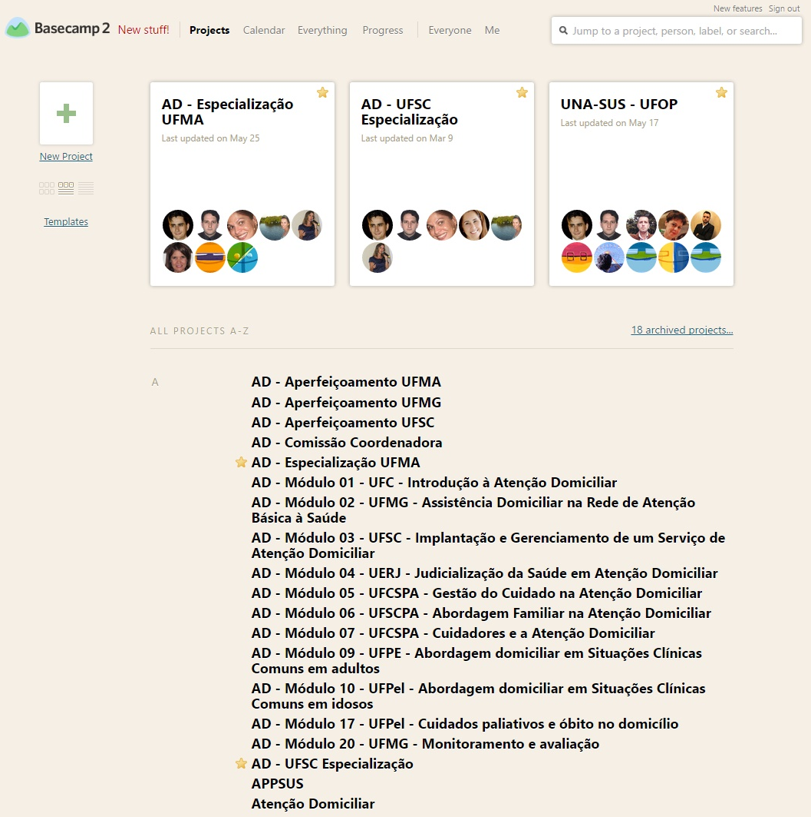
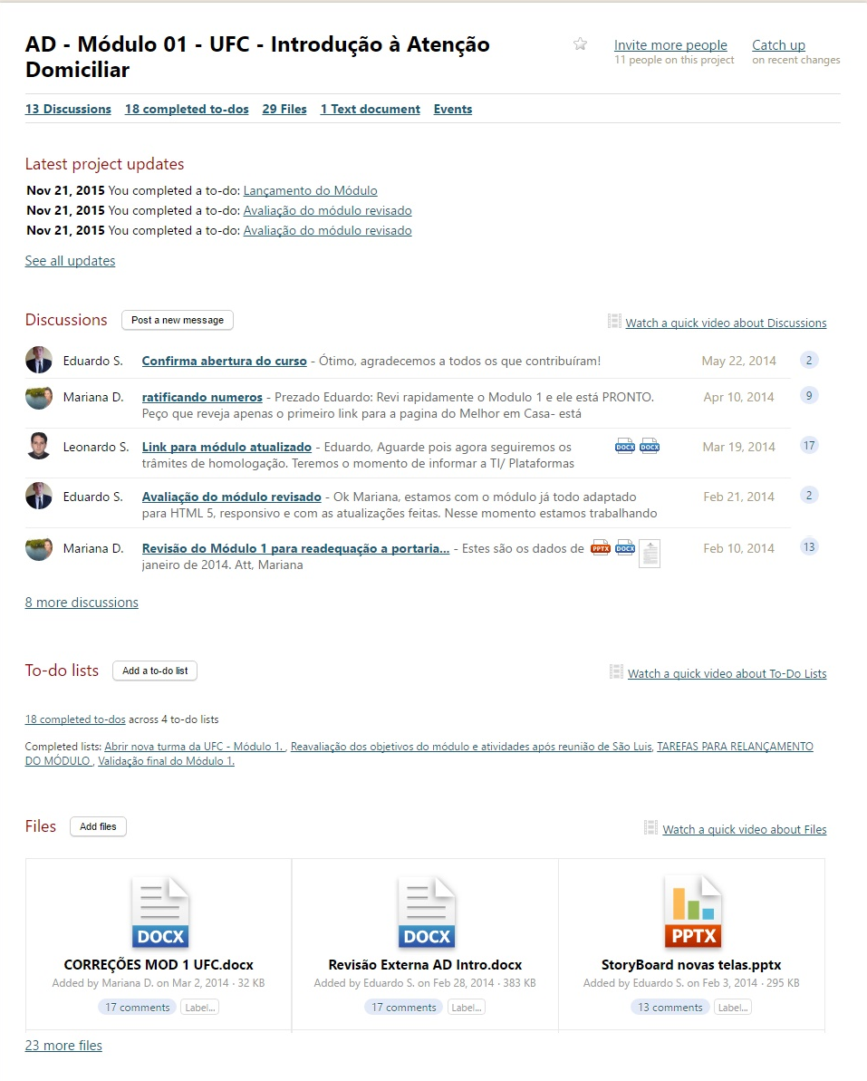
A construção do PMQ-ADd
Experiência do PMQADd - As estratégias de gestão: basecamp.
https://basecamp.com/

Slide 18
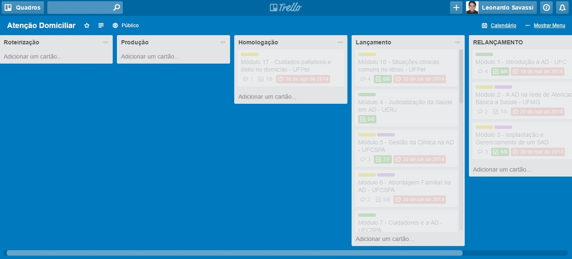
A construção do PMQ-ADd
Experiência do PMQADd - As estratégias de gestão : Trello
https://trello.com/

Slide 19
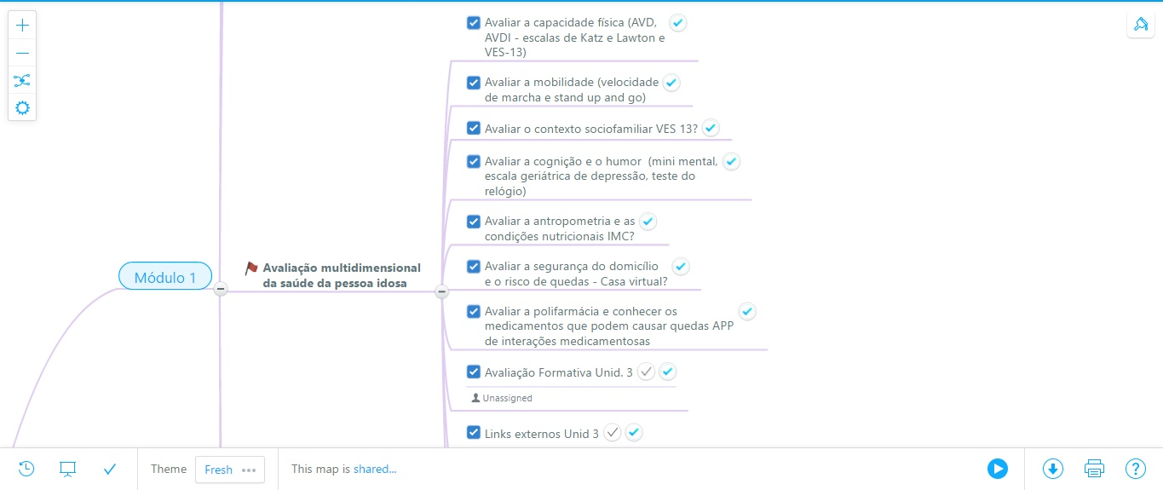
A construção do PMQ-ADd
Experiência do PMQADd - As estratégias de gestão: MindMeister/ MeisterTask
https://www.mindmeister.com

Slide 20
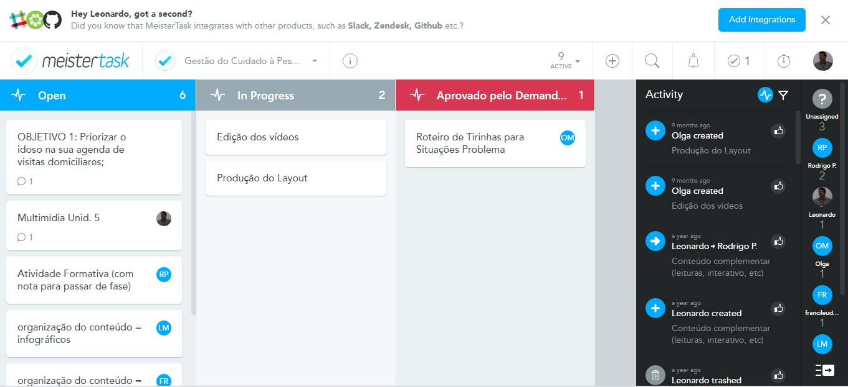
A construção do PMQ-ADd
Experiência do PMQADd - As estratégias de gestão: MindMeister/ MeisterTask
https://www.meistertask.com

Slide 21
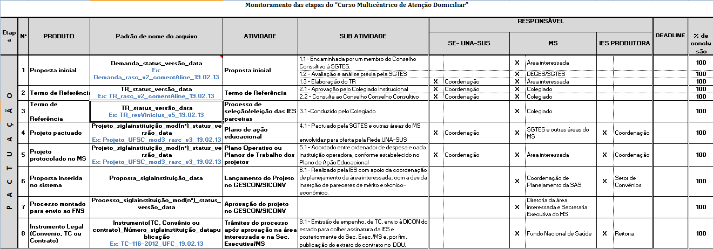
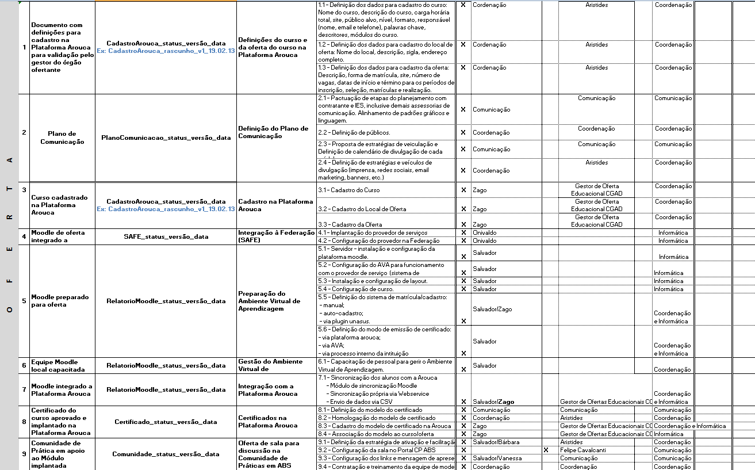
A construção do PMQ-ADd
Experiência do PMQADd - As estratégias de gestão – Planilha geral
UNASUS, 2014

Slide 22
A validação do PMQ-ADd
Experiência do PMQADd - As estratégias de gestão – Planilha geral
UNASUS, 2014

Slide 23
A validação do PMQ-ADd
Processos validatórios: “Encontros de 3 atores” e os desafios para a validação
Temática pouco explorada
Pouca inserção na graduação
Desafios inéditos da construção
Desafios relativos “multi-multismo”
Escassez de conteudistas nas IES
Perfil específico de produtores nas IES
Papel da CGAD na construção dos cursos
Papel da SEUNASUS na produção dos cursos
Interseção + sobreposição funções 3 atores institucionais (SEUNASUS, CGAD, IES)
UNASUS, 2014

Slide 24
A validação do PMQ-ADd
Processos validatórios: especificidades
Produtos intermediários
Mapa de objetivos
Lançamento
Roteiro Midiático
Roteiro Didático
Divulgação
Conteúdo
“Protótipo”
Oferta
Módulo Navegável
Curso Navegável
Final
Curso ajustado/ validado
UNASUS, 2014

Slide 25
A validação do PMQ-ADd
Processos validatórios: apontamentos
Pactuação Conjunta
3 atores(Oficina)
Produtos intermediários
Mapa de objetivos
Roteiro Midiático
Entrega de arquivo na SE UNASUS
Roteiro Didático
Discussão contínua
3 atores (Basecamp)
Conteúdo
“Protótipo”
Pactuação Conjunta
3 atores(Oficina)
Módulo Navegável
Curso Navegável
Pactuação Conjunta
3 atores(Oficina)
Final
Curso ajustado/ validado
UNASUS, 2014

Slide 26
A validação do PMQ-ADd
Pactuação Conjunta
3 atores (Oficina)
Nestes “Encontros de 3 atores”
Demandante (MS)
Mediador SE UNASUS
IES Produtora
“Opinam”
“Defendem”
“constroem”
“Defende”
“Aprimora”
“Constroem”
“Defende” a política
“Defende” a pedagogia
“Defende” o conteúdo
UNASUS, 2016

Slide 27
Resultados do PMQ-ADd
68.887
- Números Auto-instrucionais
19.950
28,96%
Global (19 cursos)
Enfermeiros | 25.907 . | 37,61%
Médicos | 5.999 . | 8,71%
Fisioterapeutas | 3.243 . | 4,71%
Assistentes Sociais | 1.702 . | 2,47%
6.586 . | 25,42%
2.172 . | 36,21%
986 . | 30,40%
621 . | 36,49%
53,49%
Cursos Livre acesso
Enfermeiros | 8.444 . | 29,56%
Médicos | 1.562 . | 5,47%
Fisioterapeutas | 1.616 . | 5,66%
Assistentes Sociais | 1.239 . | 4,34%
2.713 . | 32,13%
576 . | 36,88%
683 . | 42,26%
527 . | 42,53%
45,02%
UNASUS, 2016

Slide 28
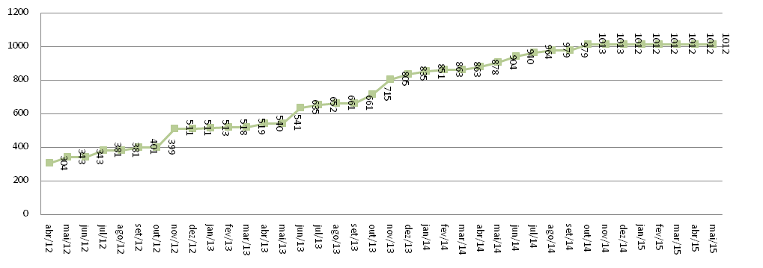
Resultados do PMQ-ADd
- Números Auto-instrucionais: Comparativo Implantação EMAD x PMQ-ADd
Fonte: SCNES– DATASUS
Fonte: UnASUS. Julho 2015
SAVASSI; OLIVEIRA; OLIVEIRA;SOUSA, 2015.

Slide 29
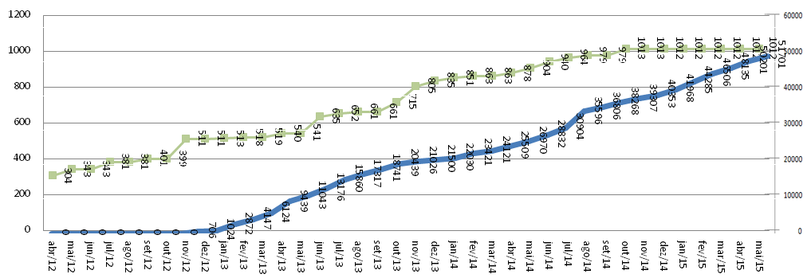
Resultados do PMQ-ADd
- Números Auto-instrucionais: Comparativo Implantação EMAD x PMQ-ADd
Fonte: SCNES– DATASUS
Fonte: UnASUS. Julho 2015
SAVASSI; OLIVEIRA; OLIVEIRA;SOUSA, 2015.

Slide 30
Resultados do PMQ-ADd
- Números Auto-instrucionais: Comparativo Implantação EMAP x PMQ-ADd
Fonte: SCNES– DATASUS
Fonte: UnASUS. Julho 2015
SAVASSI; OLIVEIRA; OLIVEIRA;SOUSA, 2015.

Slide 31
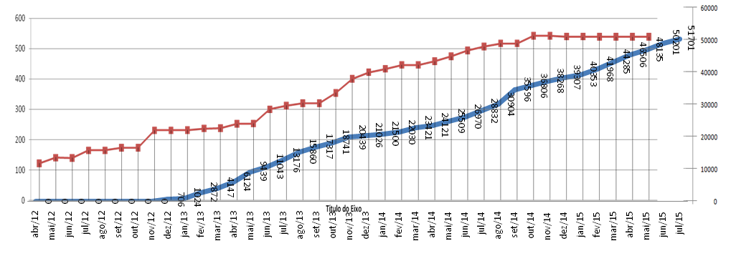
Resultados do PMQ-ADd
- Números Auto-instrucionais: Comparativo Implantação EMAP x PMQ-ADd
Fonte: SCNES– DATASUS
Fonte: UnASUS. Julho 2015
SAVASSI; OLIVEIRA; OLIVEIRA;SOUSA, 2015.

Slide 32
Resultados do PMQ-ADd
- Números Auto-instrucionais: Comparativo Implantação EMAD por UF x PMQ-ADd
SAVASSI; OLIVEIRA; OLIVEIRA;SOUSA, 2015.

Slide 33
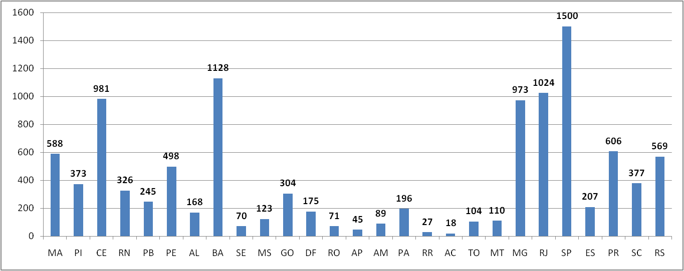
Resultados do PMQ-ADd
- Números Auto-instrucionais: Comparativo Implantação EMAD por UF x PMQ-ADd
SAVASSI; OLIVEIRA; OLIVEIRA;SOUSA, 2015.

Slide 34
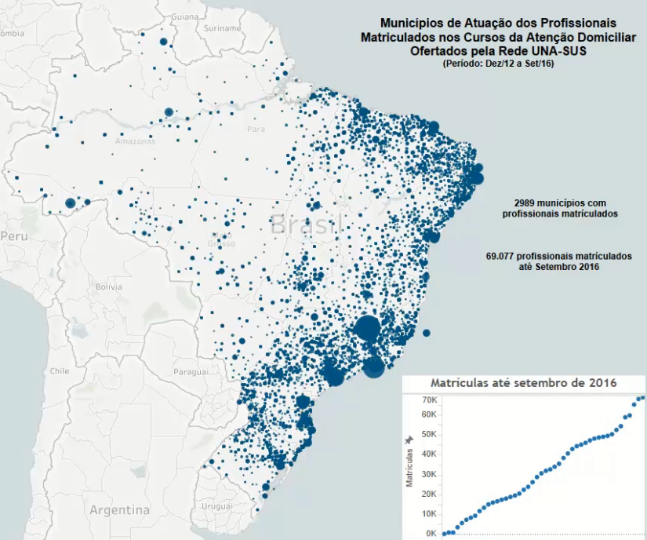
Resultados do PMQ-ADd
Multicêntrico
Fonte: UNASUS, 2016

Slide 35
Resultados do PMQ-ADd
Multicêntrico
Fonte: UNASUS, 2016

Slide 36
Resultados do PMQ-ADd
Multicêntrico
Fonte: UNASUS, 2016

Slide 37
Obrigado!
Leonardo Cançado Monteiro Savassi
Editor do Programa Multicêntrico de Qualificação em Atenção Domiciliar a distância (PMQ-ADd)
Universidade Aberta do SUS
leonardosavassi@unasus.gov.br

